Slide 1
修士論文中間発表
Sub-optimally Solving the Multi-Agent Watchman Route Problem(MAWRP) with Heuristic Search
総合文化研究科広域科学専攻修士二年 福永研究室 劉冠廷
研究方向：組み合わせ最適化

Slide 2
研究方向概要
組み合わせ最適化
典型問題：ナップサック問題、巡回セールスマン問題、最短経路問題など
→NP困難
解決手法：ヒューリスティックス関数と制約伝播などの効率化手法

Slide 3
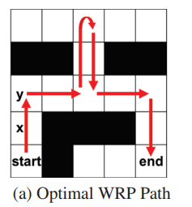
研究方向概要
研究方向概要: 組み合わせ最適化 典型問題：ナップサック問題、巡回セールスマン問題、最短経路問題など→NP困難 解決手法：ヒューリスティックス関数と制約伝播などの効率化手法
研究テーマ：Multi-agent WatchMan Route Problem(WRP)
目標：複数のエージェントが障害物がいる状況の下に与えられたエリア全体を見回すための最短ルートの算出
応用例：パトロールの最短ルート、事故海域での人員救出ルート
こだわり：最適解を求める同時にアルゴリズムの効率を向上する
オリジナル：マルチエージェントWRP、ヒューリスティックス関数設計
[1] Seiref, Shawn, et al. "Solving the watchman route problem on a grid with heuristic search." Proceedings of the International Conference on Automated Planning and Scheduling. Vol. 30. 2020.

